Slide 1
Муниципальное бюджетное дошкольное образовательное учреждение «Детский сад комбинированного вида «Березка» Первомайского района Тамбовской области «Развитие творческого потенциала и художественно-эстетической активности дошкольников средствами продуктивной деятельности»
Автор проекта:
воспитатель
Петрова Вера Михайловна
2012г.

Slide 2
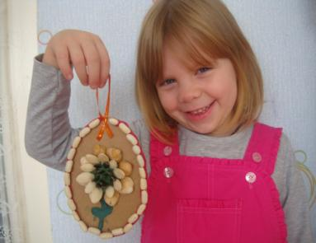
«Если ребенок вырастил розу (нарисовал, вылепил, сделал аппликацию) для того, чтобы любоваться ее Красотой, если единственным вознаграждением за труд стало наслаждение Красотой и творение этой Красотой для счастья и радости другого человека, - он не способен на зло, подлость, цинизм, бессердечность»
И. В. Сухомлинский

Slide 3
Актуальность
Детское творчество играет важнейшую роль в становлении полноценной личности, развитии способностей ребенка, его потребностей и мотивов поведения, знаний и умений, благодаря которым создается продукт, отличающийся новизной, оригинальностью

Slide 4
Цель - создание системы работы по развитию познавательных, конструктивных, творческих и художественных способностей средствами продуктивной деятельности

Slide 5
Задачи
Создать условия для развития детского художественного творчества и самостоятельного разнопланового свободного экспериментирования с различными материалами и инструментами.
Развивать художественно-творческие способности в продуктивных видах детской деятельности.
Воспитывать у дошкольников художественный вкус и чувство гармонии.
Развивать ребенка на эмоциональном и интеллектуальном уровнях через знакомство с искусством в разных видах деятельности.
Поощрять детей воплощать в художественной форме свои представления, переживания, чувства, мысли; поддерживать личностное творческое начало.
Организовать в группе студию «Маленькие волшебники», способствующей творческому развитию и повышению эстетической культуры детей

Slide 6
Новизна проекта
Разработка комплексной системы художественно-эстетического воспитания дошкольников, основанной на интеграции образовательных областей.
Создание студии «Маленькие волшебники», которая обеспечит более эффективное развитие творческих способностей дошкольников и совместную продуктивную деятельность детей и их родителей

Slide 7
Взаимодействие участников проекта
Воспитатели группы
Срок реализации проекта: 1 год
Дети
Воспитатель по изодеятельности
Родители

Slide 8
Этапы реализации проекта
(июль-сентябрь 2011г.)
1 этап организационный
(сентябрь 2011г.- апрель 2012г.)
2 этап практический
(май - июнь 2012г.)
3 этап заключительный

Slide 9
Ожидаемые результаты:
Эстетическое отношение дошкольников к окружающему миру и развитие художественных, конструктивных, познавательных способностей детей в активной творческой деятельности.
Удовлетворение потребностей детей в творчестве, формирование интереса к продуктивным видам деятельности.
Развитие мелкой моторики и готовность руки к письму.
Формирование у детей практических навыков работы с материалами и инструментами.
Создание предметно-развивающего пространства, способствующего развитию творческой личности.
Осознанное отношение родителей к художественно-творческой деятельности детей

Slide 10
1 этап - организационный
Изучение научно-практических и методических источников по заявленной проблеме
Разработка плана взаимодействия участников проекта
Проведение педагогической диагностики воспитанников

Slide 11
Диагностика уровня развития творческого воображения (О.М. Дьяченко)

Slide 12
Результаты мониторинга формирования интегративного качества «Овладевший необходимыми умениями и навыками деятельности» (автор Ю.А. Афонькина)

